Slide 1
強化職務宿舍居住事實
查考作業說明會
109年7月1日
報告單位：保管組

Slide 2
本案緣起
緣起
  學校提供職務宿舍係為提升攬才、留才之競爭力，為強化宿舍居住事實查考之查察，訂定本校之準則及SOP。
  擬將新訂之相關規定納入「多房間職務宿舍借住要點」，強化管理目的及效益。
  辦理說明會蒐集意見，俾利執行及後續滾動式修正。

Slide 3
法規依據
法規依據
  行政院「宿舍手冊」
  行政院「宿舍居住事實查考及認定作業原則」
  本校多房間職務宿舍借住要點
    經行政會議通過並依規陳報教育部核定

Slide 4
職務宿舍居住事實查考
本校現行宿舍居住事實查考作業流程
  上、下學期各辦理一次調查作業，事前通知各住戶。
  該學期針對前1年年用水量低於20度之住戶，派員到府實地訪查三次，訪查均無人在家，則請該住戶提出居住狀況說明。
  其餘住戶派員到府實地訪查三次，請住戶勾選居住狀況調查問卷並簽名，第三次若仍無人在家時，則現場留置調查問卷並限期回覆。逾期未覆者以電子郵件或電話通知，並再派員到府實地訪查第四次。
  調查結果簽陳校方說明並提宿舍管理委員會報告。

Slide 5
近二年宿舍居住查察用水狀況
學年 | 總用水度數≦20度戶數
108(上) | 20
107(下) | 16
107(上) | 16
106(下) | 14
106(上) | 13

Slide 6
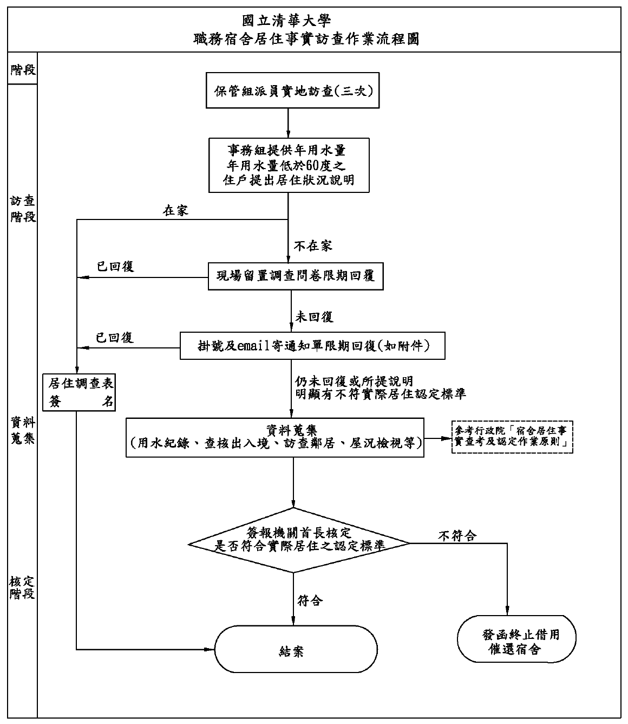
新訂
宿舍居住事實查考
SOP流程

Slide 7
修訂「多房間職務宿舍借住要點」
第十二點 (新訂宿舍社區公約第二點)
  借用宿舍人使用宿舍之權利範圍僅及於分配宿舍室內部分。基於住屋環境維持，室外(含樓梯間、屋頂、庭園道路等)由住戶清潔維護，但性質屬公用，不可限定為個人所有，其相關作為應符合學校規範。
第十三點 (新訂宿舍社區公約第三點)
  各住戶應保持宿舍內外之整潔，如有大件廢棄物請協調事務組處理，不得任意棄置戶外。

Slide 8
修訂「多房間職務宿舍借住要點」
第十四點 (新訂宿舍社區公約第四點)
    各住戶應保持宿舍安寧，尤其避免清晨及深夜產生噪音影響鄰居。
第十五點 (新訂宿舍社區公約第五點)
  社區內車輛應減速慢行限速每小時25公里，並遵守規定停放，且禁止停放草坪。

Slide 9
修訂「多房間職務宿舍借住要點」
第十六點(新訂宿舍社區公約第六點)
  住戶所飼養之寵物應依法登記及定期預防注射，並妥善管理，不可擾亂社區安靜及污染環境。若須放置戶外活動，則須有主人陪同。
第十七點 (原宿舍社區公約第七點)
  宿舍室內場所全面禁菸，室外場所除吸菸區外不得吸菸，並禁露天燃燒物品造成空氣汙染。

Slide 10
修訂「多房間職務宿舍借住要點」
第二十點 (新訂宿舍社區公約第九點)
  住戶每年依規接受校方至少二次宿舍居住事實之查考作業，總務處將不定期且不預先通知，派員實地訪查各宿舍借用人居住情形，請住戶勾選居住狀況調查問卷並簽名，經派員到府實地訪查第三次仍無人在家時，現場留置調查問卷並限期回復，並請前1年年用水量低於60度之住戶，提出居住狀況說明。

Slide 11
修訂「多房間職務宿舍借住要點」
第二十一點 (新訂宿舍社區公約第十點)
  居住事實調查結果將簽陳首長核示並於宿舍管理委員會報告查考結果，如無法提出未有不符實際居住認定標準之具體說明或所提居住事實說明顯有不符實際居住之認定標準，經首長認定未實際居住者，應終止借用，並於一個月內交還宿舍。

Slide 12
後續執行程序
行政會議審議後轉陳教育部核定。

Slide 13
敬請指導

